Slide 1
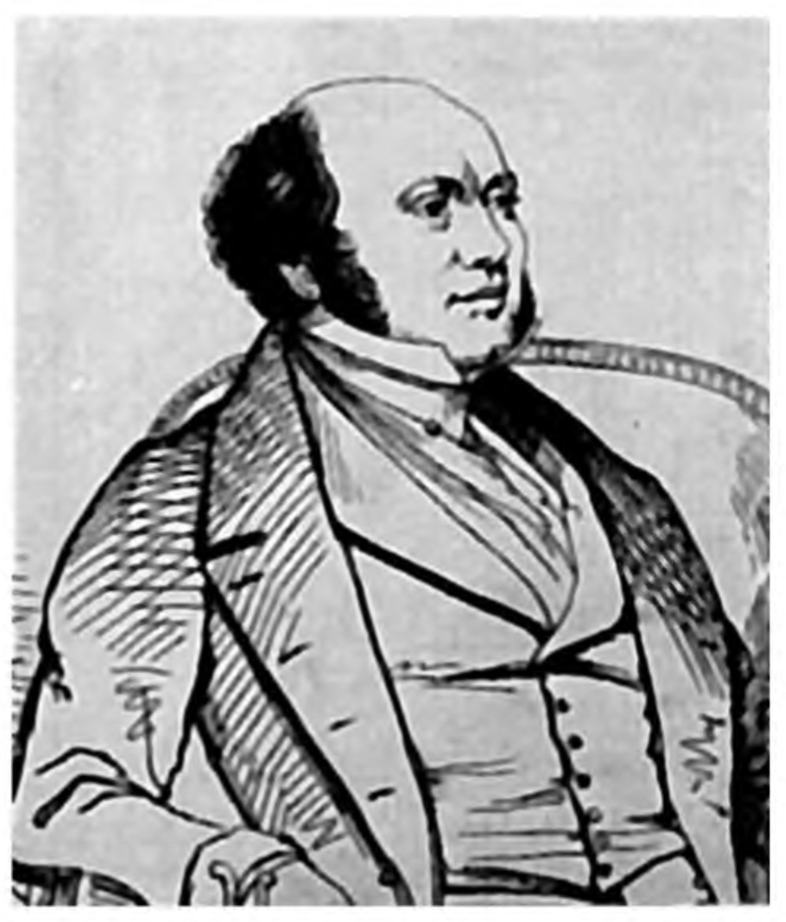
Уильям Роуэн Гамильтон
(1806-1865).

Slide 2
В 1823 году поступил в Тринити-колледж в Дублине.
В 1833 году женится на Хелен Бэйли.
В 1834—1835 года издал классические работы по гамильтоновой механике.
В 1835 году вице-король Ирландии возвёл Гамильтона в достоинство баронета.
В 1837 году избран президентом Королевской ирландской академии и членом-корреспондентом Петербургской академии наук
В 1843 году открывает кватернионы и углубляется в их исследование.

Slide 3
Научный вклад
Первая из его замечательных работ, озаглавленная сначала «Caustics», была представлена в 1823 году доктору Бринклею, его предшественнику по кафедре, потом, после больших дополнений и разъяснений, напечатана в 1828 году в «Transactions of the Royal Irish Academy»( « В Королевской ирландской Академии») под заглавием «Theory of Systems of Rays» («Теория систем лучей») .

Slide 4
Содержательный мемуар «On a general method in Dynamics»( Об одном общем методе в динамике), помещенные в «Philosophical Transactions»(Филдосовские труды) в 1834—1835 годах, заключает в себе самые важные открытия по механике и теории интегрирования систем дифференциальных уравнений.

Slide 5
В 1853 году В. Р. Гамильтон ввёл оператор и придумал для него символ в виде перевёрнутой греческой буквы Δ (дельта).
Опера́тор на́бла (оператор Гамильтона) — векторный дифференциальный оператор.

Slide 6

Свойства оператора набла.
Этот вектор приобретает смысл в сочетании со скалярной или векторной функцией, к которой он применяется.
Если умножить вектор на скаляр φ, то получится вектор.
который представляет собой градиент функции φ.

Slide 7

Если вектор скалярно умножить на вектор , получится скаляр
то есть дивергенция вектора .

Slide 8

Если умножить на векторно, то получится ротор вектора :

Slide 9
Спасибо за внимание!!!

